Slide 1


UAL Conf Sistema de Gestão de Organização de Conferências
Trabalho realizado por:
Bernardo Pires
Christian Duarte
Miguel Rico
Sara Nogueira
Laboratório de Projeto 2024
Notes:
+Mencionar que nao vai até à criação fisica da conf – não passa da fase de pre-conf
+Resumo do que será apresentado

Slide 2
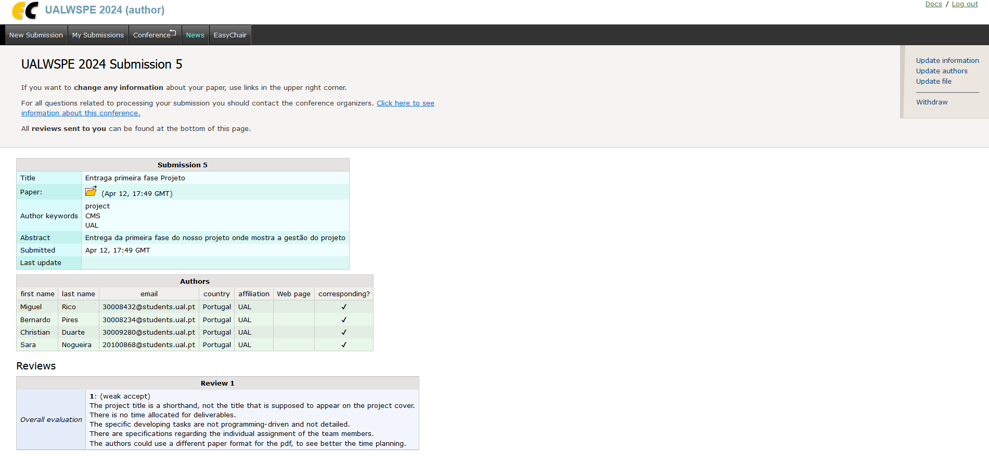
problema
Design pouco apelativo;
Curva de aprendizagem elevada.

Slide 3
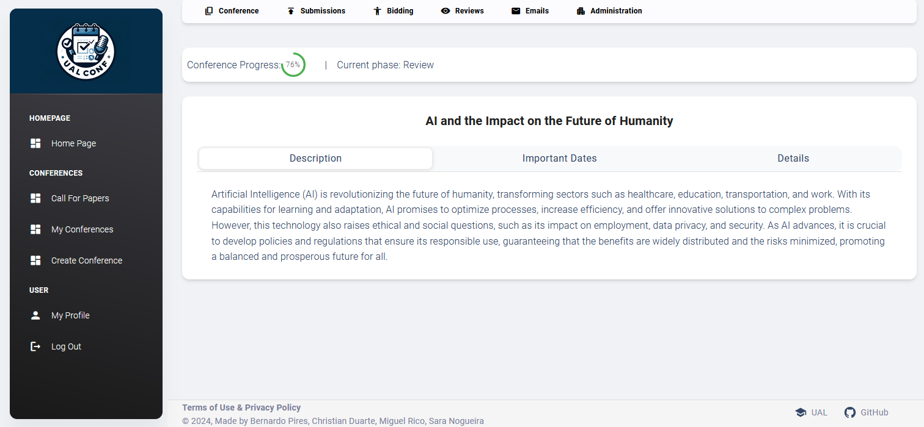
solução
Criação de um Sistema:
Intuitivo;
Fácil de utilizar;
Modular;
Seguro;
Fiável.

Slide 4
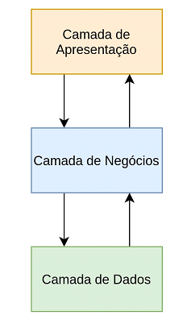
Arquitetura
Arquitetura de 3 camadas:
Camada de apresentação: através da qual os utilizadores interagem com o sistema;
Camada de negócio: é a API do projeto. Processa os pedidos enviados pela camada anterior;
Camada de dados: responsável pela persistência e recuperação de dados.
Figura 2: Representação de arquitetura de 3 camadas Fonte: https://calegari.dev/pt-br/posts/arquiteturas-de-sistemas-distribuidos/
4

Slide 5
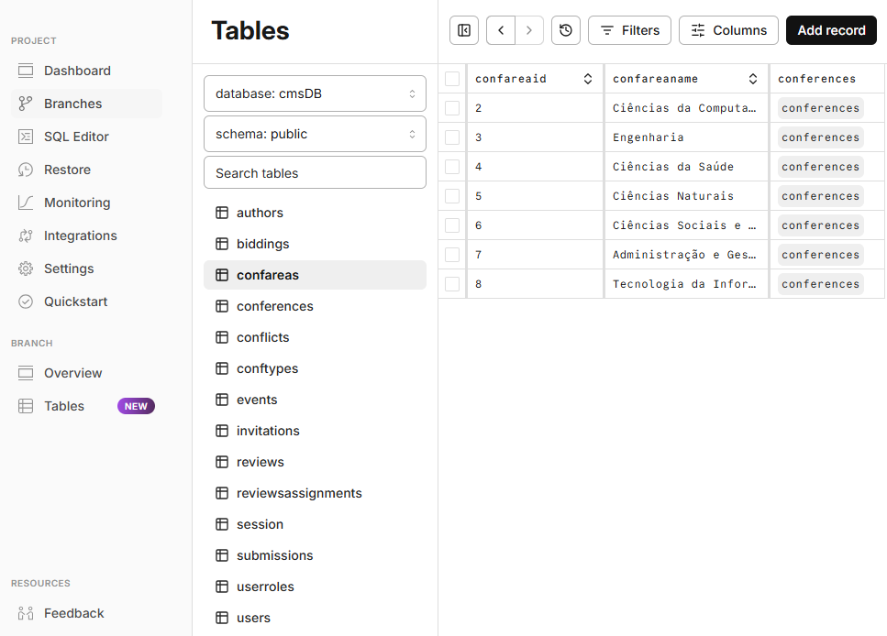
tecnologias
Tecnologias utilizadas no Projeto:
React (Javascript);
Node.js (Javascript);
Neon Tech: base de dados PostgreSQL;
Supabase: para armazenar ficheiros.
Figura 4: Lista de tabelas criadas no Neon Tech. Fonte: https://neon.tech/
5

Slide 6
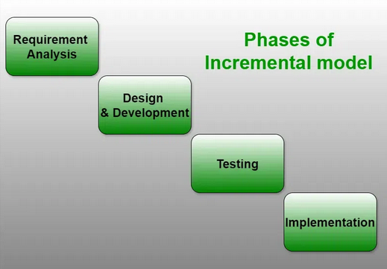
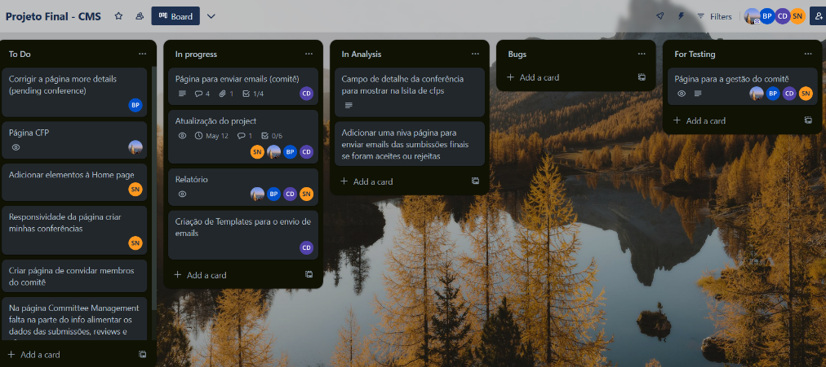
metodologias
Metodologias de Desenvolvimento
Ágil, incremental
Metodologias de Projeto
Ágil, Kanban
Figura: Etapas da metodologia de desenvolvimento incremental Fonte: https://www.geeksforgeeks.org/software-engineering-incremental-process-model/
Figura: Imagem da aplicação Trello com os Cards do Projeto
6

Slide 7
Contexto da ual Conf
Os diferentes tipos de utilizador:
Owner
Chair
Committee
Author
As fases da conferência:
Inicialização
Submissão
Bidding
Review
Pré-Conferência

Slide 8
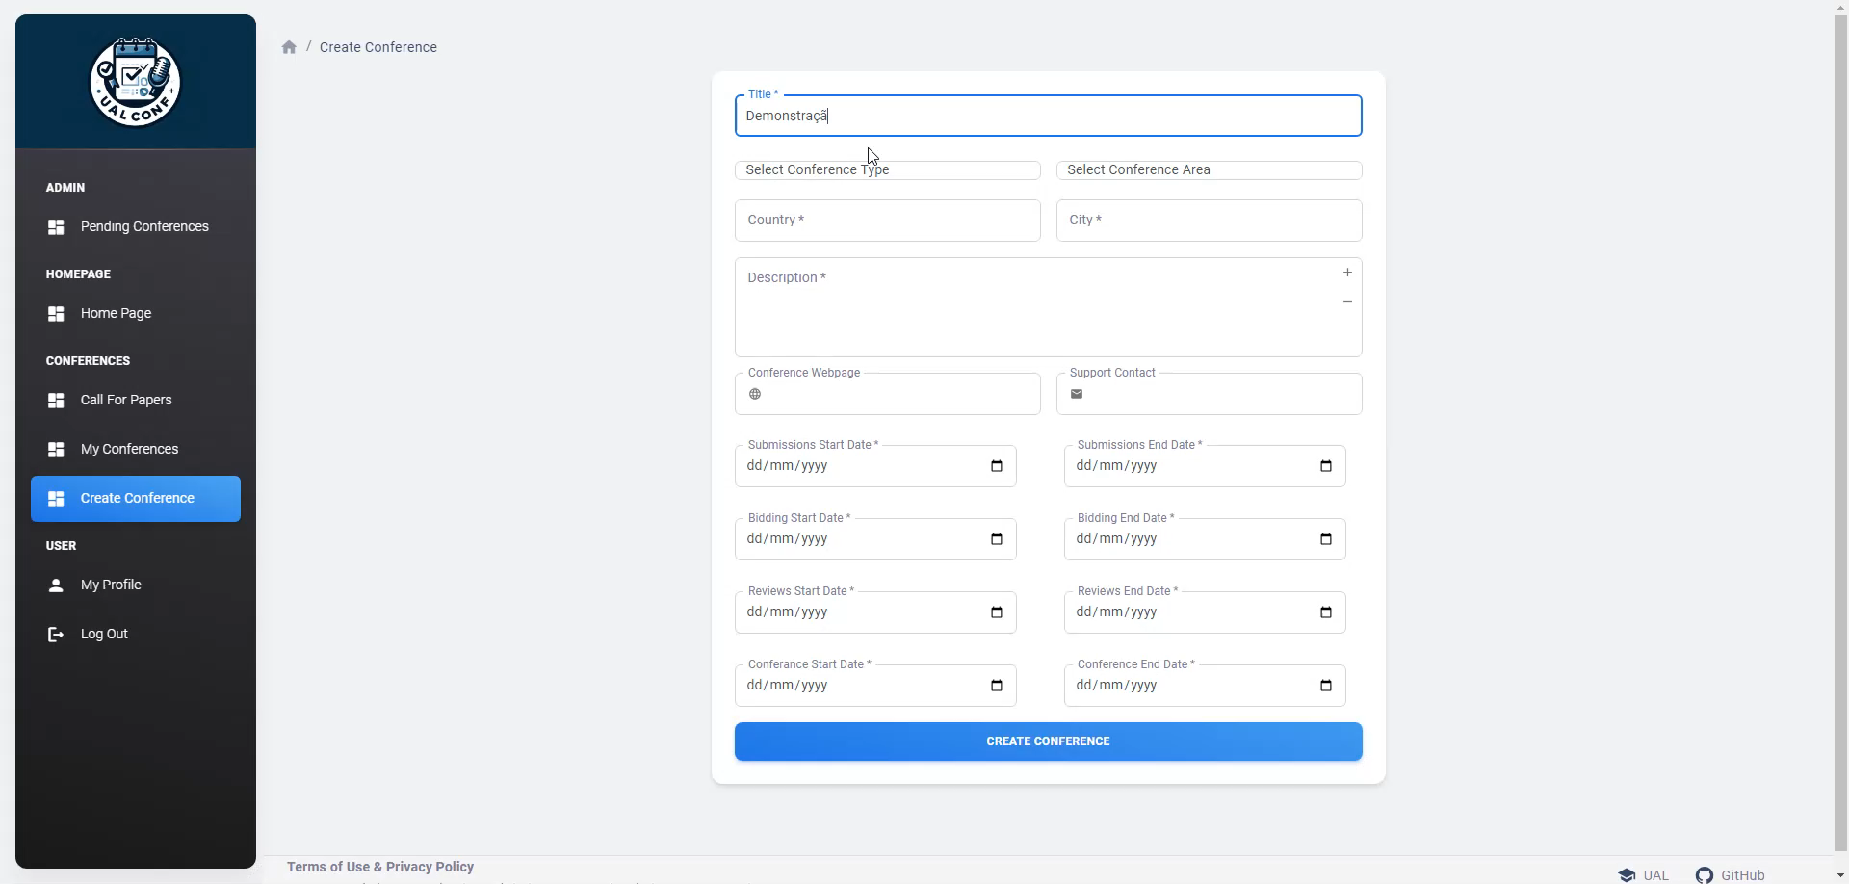
Fase de inicialização da conferência

Slide 9
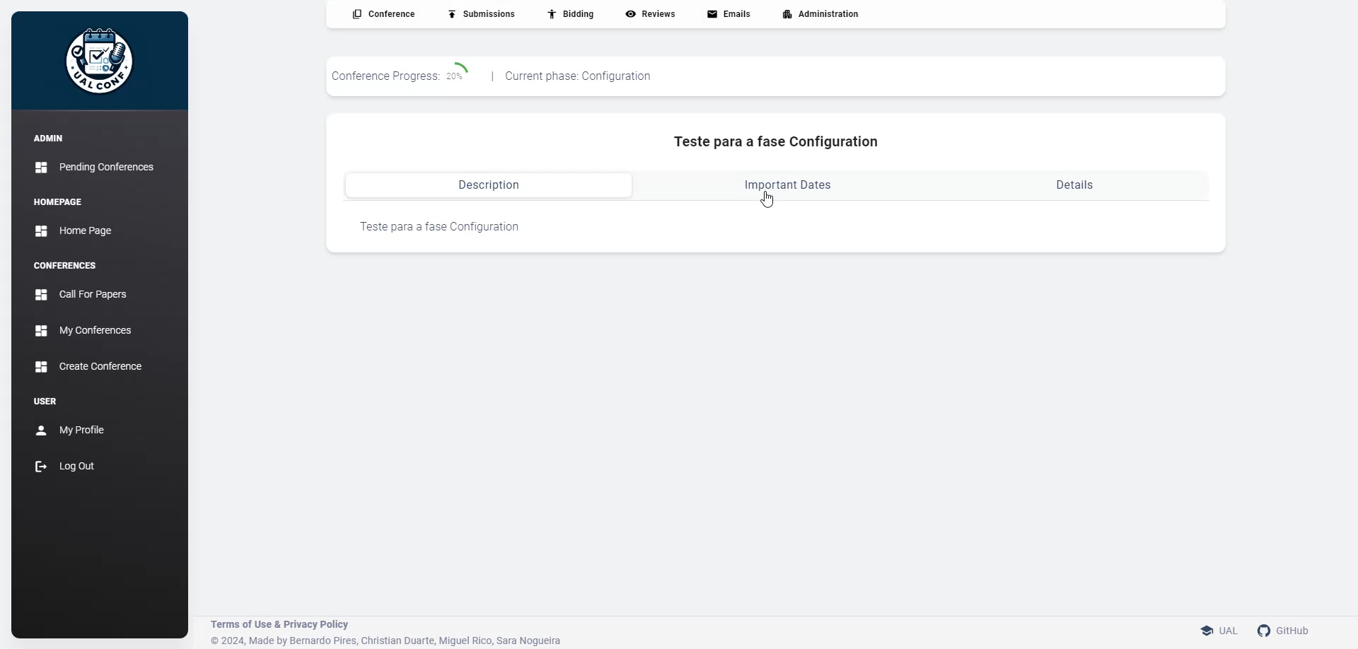
Páginas da conferência

Slide 10
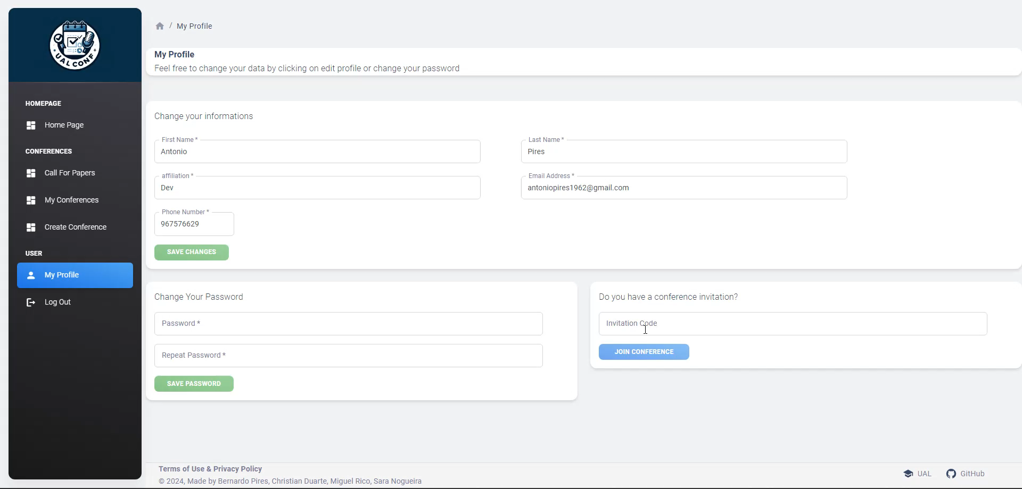
Código de convite

Slide 11
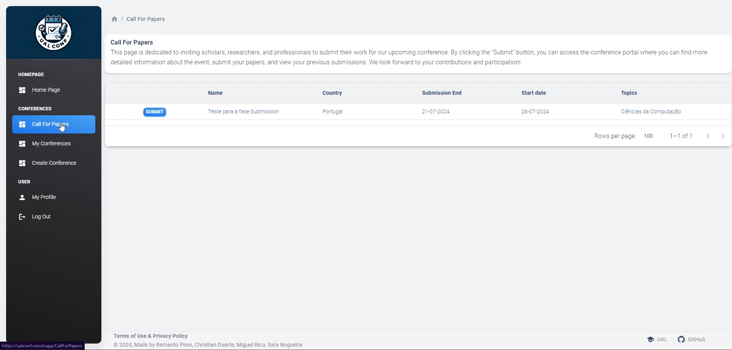
Fase de submissão - Call for Papers
Notes:
Indicar Role de autor e poucas permissões
Indicar que pode filtrar no cal for papers

Slide 12
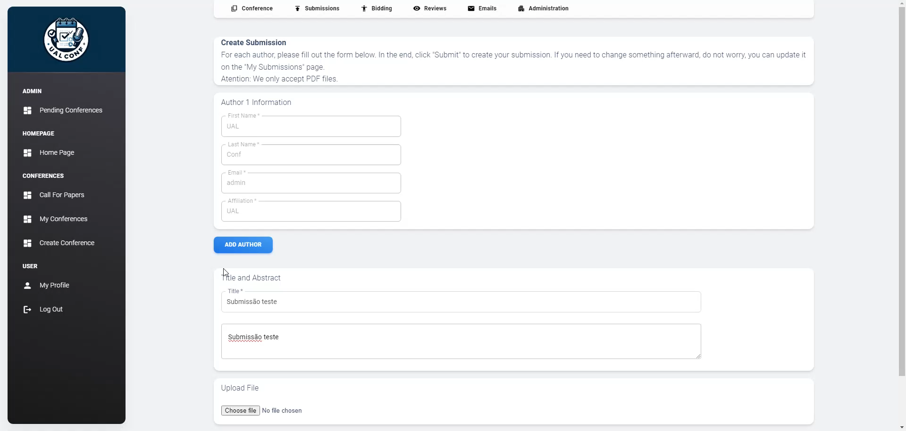
Fase de submissãO

Slide 13
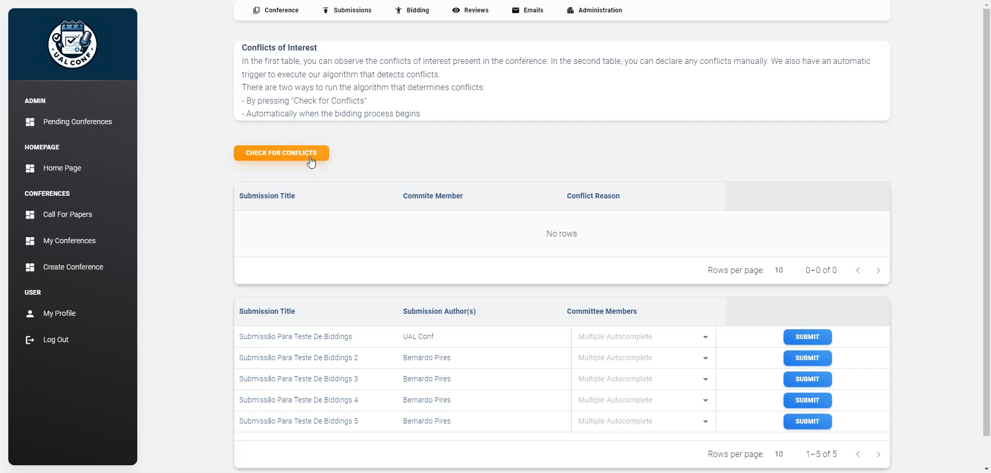
Fase de bidding

Slide 14
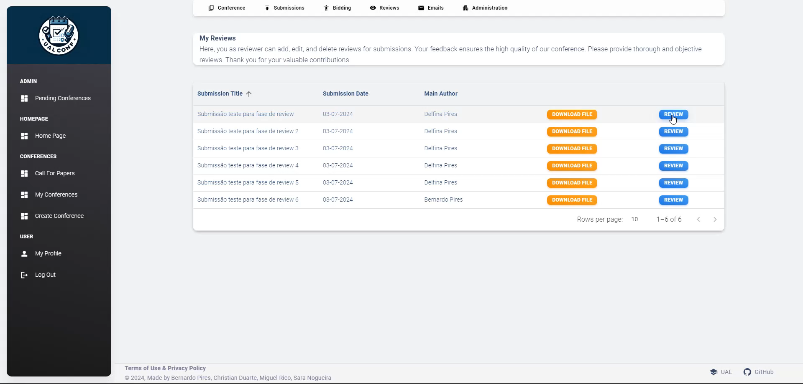
Fase de review

Slide 15
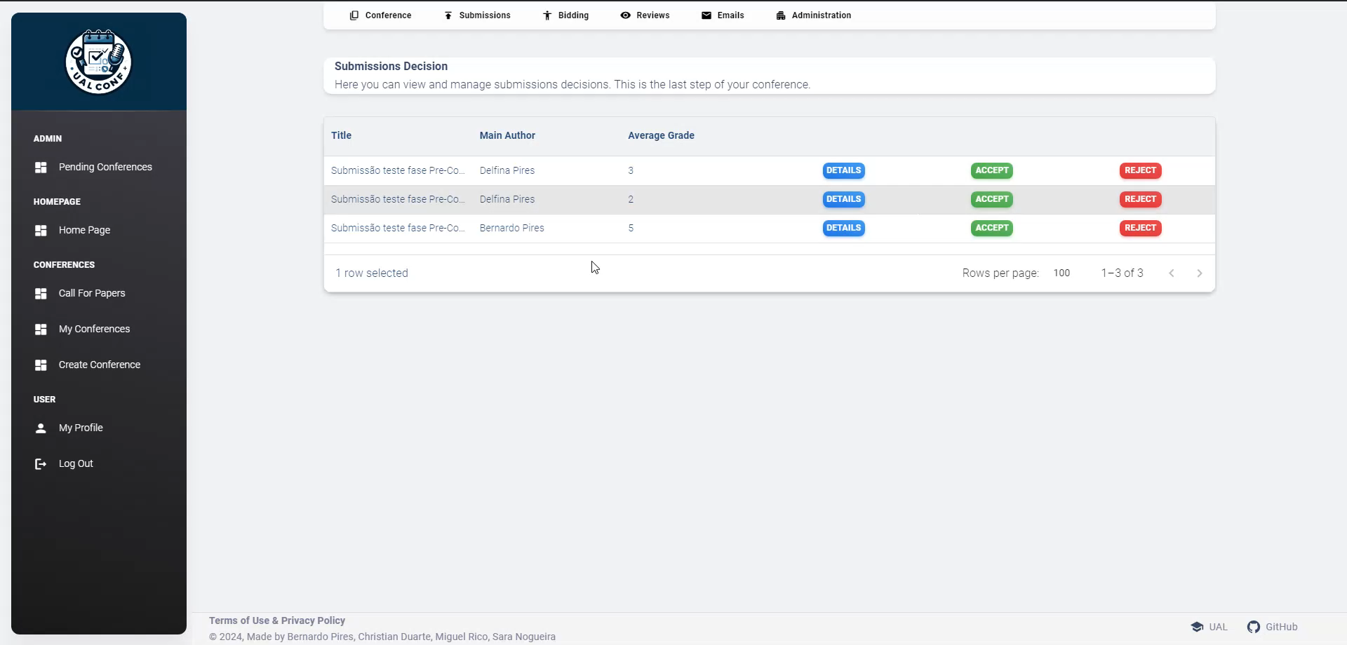
Fase de pré-conferência

Slide 16
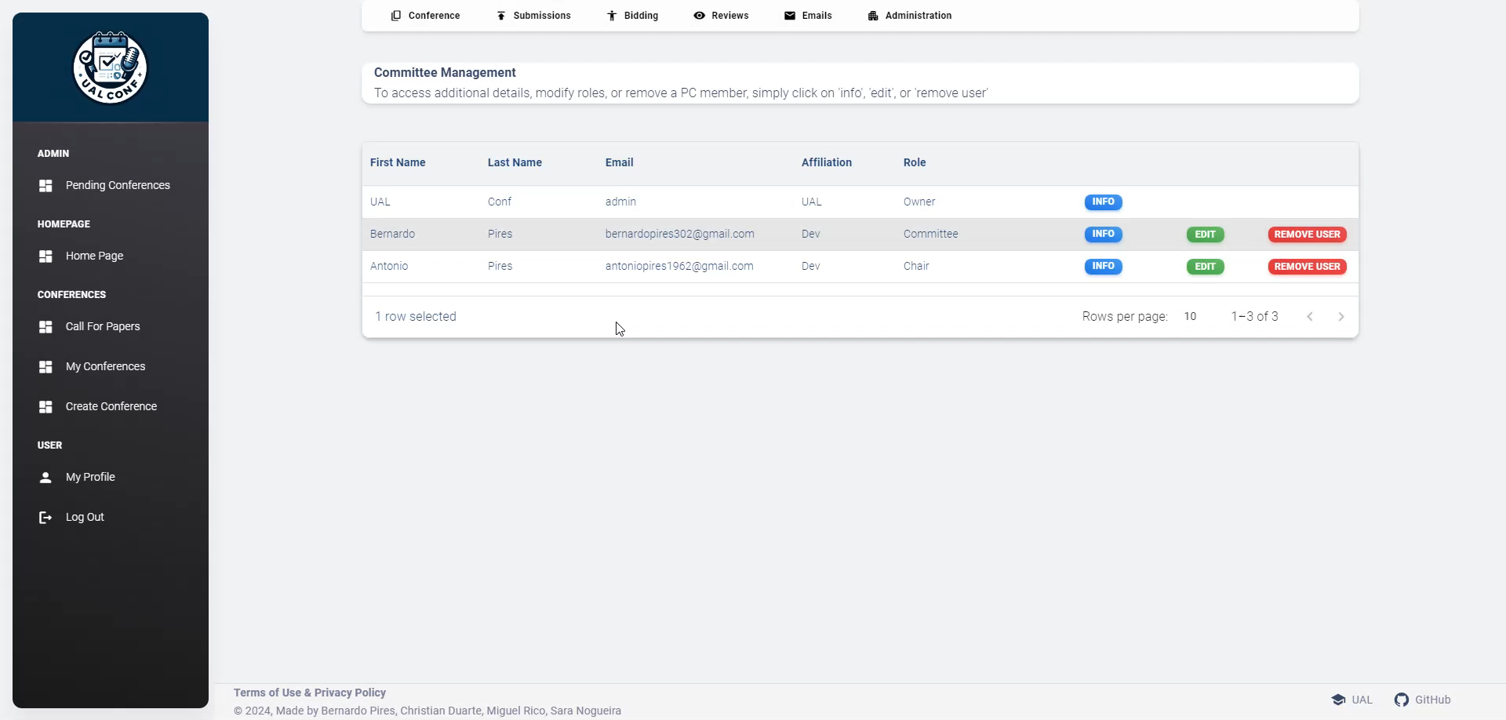
Páginas de administradores

Slide 17
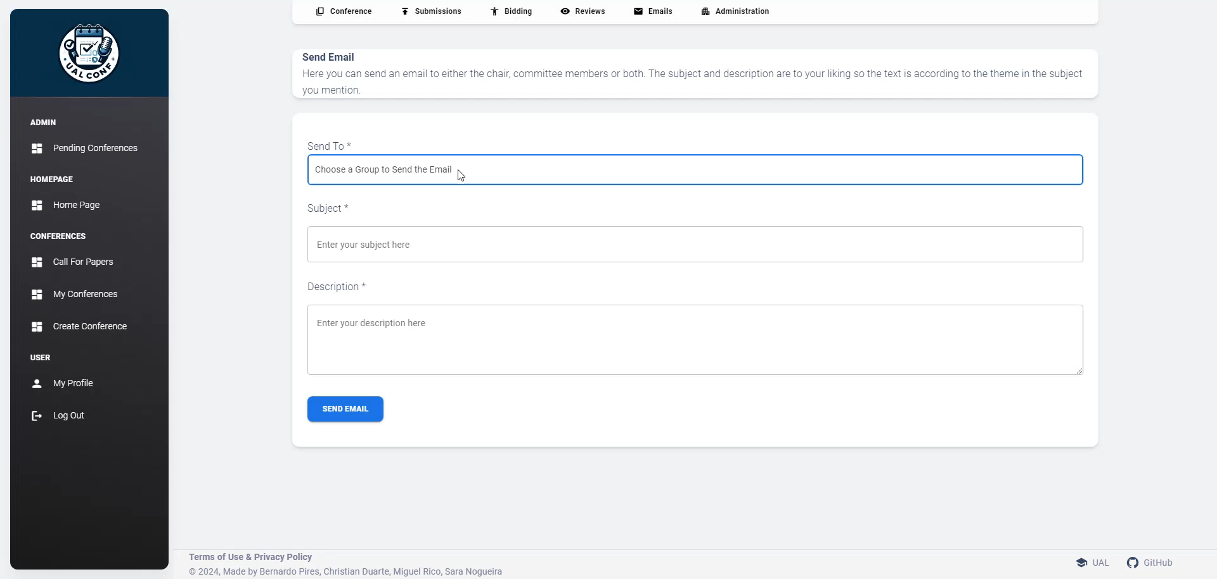
Envio de emails

Slide 18
Conclusão e futuras melhorias
O projeto não apenas alcança os objetivos funcionais, mas também prioriza a segurança, e a experiência do utilizador, culminando numa solução apelativa e intuitiva para a gestão de conferências.

Slide 19
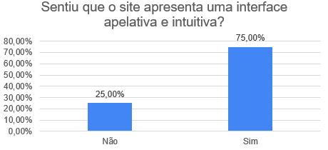
Figura: Representação gráfica dos resultados dos testes (amostra de 16 pessoas)
19
Notes:
No futuro serão implementadas novas funcionalidades, comparativamente com o EasyChair.
Não esquecer: ser grato, mostrar gratidão.

Slide 20
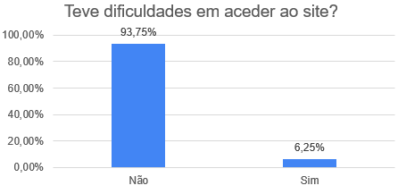
Figura: Representação gráfica dos resultados dos testes (amostra de 16 pessoas)
20
Notes:
No futuro serão implementadas novas funcionalidades, comparativamente com o EasyChair.
Não esquecer: ser grato, mostrar gratidão.

Slide 21
62,5% ( 10 pessoas)
“Fácil interação e navegação rápida.“
Encontraram vantagens
…”o site oferece funcionalidades interativas, como formulários de inscrição e calendários de eventos, que melhoram a experiência do utilizador.”…
…”ponto positivo é a responsividade do site, que funciona bem em diferentes dispositivos, incluindo smartphones e tablets”…
“Interface clara e apelativa. A organização das fases da conferência é intuitiva e é útil existir uma pequena explicação no topo de cada secção.“

Slide 22
No futuro iremos focar-nos em três áreas-chave:
Aperfeiçoamento dos algoritmos, aumentando a sua complexidade;
Implementação de uma tecnologia diferente para o deploy da API;
Corrigir futuros bugs;
22
Notes:
No futuro serão implementadas novas funcionalidades, comparativamente com o EasyChair.
Não esquecer: ser grato, mostrar gratidão.

